Slide 1
Môn học: Kiến trúc Máy tính Chương III: Bộ nhớ máy tính

Slide 2

Bộ nhớ máy tính
Các đặc trưng chính 1 hệ thống bộ nhớ máy tính
Cách tổ chức
Đặc tính vật lý
Vị trí
Kiểu vật lý
Dung lượng
Hiệu suất
Đơn vị truyền
Phương thức truy cập
Notes:
Đề nghị sinh viên liệt kê và phân tích lý do

Slide 3
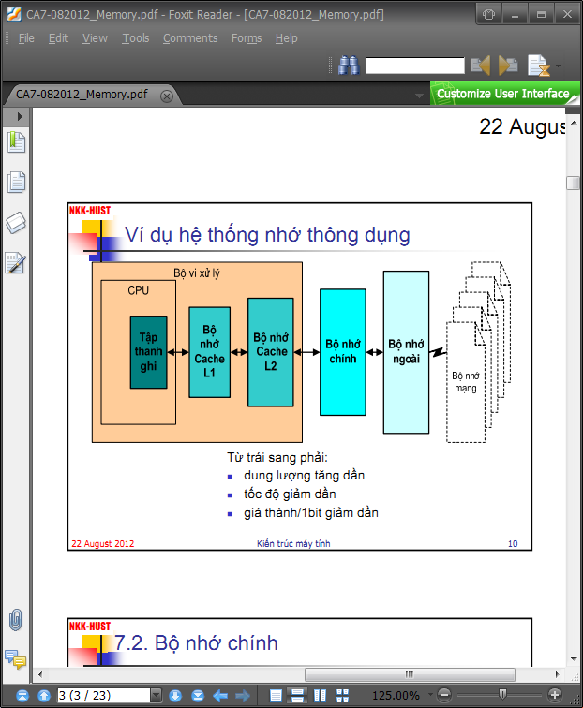
Bộ nhớ máy tính

Slide 4
Bộ nhớ máy tính
Đặc trưng về vị trí:
Bộ nhớ trong: bộ nhớ chính
Bộ nhớ ngoài: CPU giao tiếp thông qua bộ điều khiển I/O
Đặc trưng về dung lượng: độ dài và số lượng đơn vị nhớ
Bộ nhớ trong: đơn vị biểu diễn đặc trưng là Byte hay Word. Độ dài word phổ biến là 1, 2, hay 4 byte
Bộ nhớ ngoài: đơn vị biểu diễn dựa trên Byte

Slide 5
Bộ nhớ máy tính
Đặc trưng về đơn vị truyền:
Bộ nhớ trong:
Word:
Là đơn vị tự nhiên của tổ chức máy tính
Kích thước: Thường bằng số bit dùng để biểu diễn 1 con số, chẳng hạn 1B (8Bit), 2B(16Bit), hay 4B(32Bit). Tuy nhiên, không luôn cố định cho mọi kiến trúc

Slide 6
Bộ nhớ máy tính
Đặc trưng về đơn vị truyền:
Bộ nhớ trong:
Đơn vị mỗi lần truyền bằng số lượng đường dữ liệu vào/ ra khỏi module nhớ
Số đường truyền vào/ra thường thì bằng độ dài 1 word
Các khái niệm liên quan đến bộ nhớ trong:
Word
Đơn vị khả định địa chỉ

Slide 7
Bộ nhớ máy tính
Đặc trưng về đơn vị truyền:
Bộ nhớ trong:
Đơn vị khả định địa chỉ:
Đơn vị cơ bản (word hoặc byte tùy kiến trúc) dùng để xác định, chỉ định địa chỉ vùng nhớ.
Khi đó, “độ dài 1 ô nhớ” được gọi là 1 đơn vị khả định

Slide 8
Bộ nhớ máy tính
Đặc trưng về đơn vị truyền:
Khái niệm đơn vị truyền:
Bộ nhớ trong:
Đơn vị truyền là số bit (word) đọc/ ghi ra/ vào bộ nhớ tại 1 thời điểm
Tùy kiến trúc, không nhất thiết mỗi 1 đơn vị truyền chính xác là 1 word hay 1 đơn vị khả chuyển
Bộ nhớ ngoài: đơn vị truyền thường có kích thước lớn hơn nhiều so với word, khái niệm này gọi chung là KHỐI (block)

Slide 9
Bộ nhớ máy tính
Đặc trưng về phương thức truy cập:
Yếu tố giúp phân biệt các kiểu bộ nhớ.
Có các phương thức truy cập
Truy cập tuần tự
Truy cập trực tiếp
Truy cập ngẫu nhiên
Truy cập thông qua liên kết

Slide 10
Bộ nhớ máy tính
Đặc trưng về phương thức truy cập:
Truy cập tuần tự: truy cập tuyến tính
Tùy theo kiểu, bộ nhớ tổ chức thành từng đơn vị dữ liệu, để đơn giản, ta gọi chung 1 đơn vị dữ liệu là 1 record (mẩu)
Địa chỉ mỗi record vừa để phân biệt các record, vừa hỗ trợ tìm kiếm record

Slide 11
Bộ nhớ máy tính
Dùng chung bộ phận đọc/ ghi: di chuyển từ vị trí hiện thời tới vị trí yêu cầu
Lưu trữ địa chỉ truy cập trước đó
Thời gian truy cập record lâu: băng từ (magnetic tape)

Slide 12
Bộ nhớ máy tính
Đặc trưng về phương thức truy cập:
Truy cập trực tiếp
Dùng chung bộ phận đọc/ ghi
Địa chỉ record lưu trữ dựa trên địa chỉ vật lý được chỉ định duy nhất
Không lưu trữ vị trí truy cập trước đó như “truy cập tuần tự”
Để truy cập trực tiếp, trước đó, cần thao tác tìm kiếm, đếm, chờ thiết bị di chuyển đến được vị trí → thời gian biến động
Đĩa từ (magnetic disk)

Slide 13
Bộ nhớ máy tính
Đặc trưng về phương thức truy cập:
Truy cập ngẫu nhiên
Địa chỉ record lưu trữ dựa trên địa chỉ vật lý được chỉ định duy nhất
Thời gian truy cập 1 vị trí là độc lập, không đổi, không phụ thuộc các truy cập trước đó
Vị trí có thể được truy cập ngẫu nhiên
Bộ nhớ chính

Slide 14
Bộ nhớ máy tính
Đặc trưng về phương thức truy cập:
Truy cập thông qua liên kết
Kiểu khác của truy cập ngẫu nhiên, và có kết hợp so sánh bit: phục vụ tác vụ riêng
Các đặc điểm thời gian, phương pháp truy cập đều dựa trên kiểu “truy cập ngẫu nhiên”

Slide 15
Bộ nhớ máy tính
Đặc trưng về hiệu suất: bộ nhớ được đánh giá hiệu suất dựa trên dung lượng và các yếu tố vận hành như:
Thời gian truy cập: gởi địa chỉ - nhận dữ liệu
Chu kỳ bộ nhớ: thời gian truy cập + thời gian phụ thêm nếu có, trước khi bắt đầu truy cập tiếp theo
Tốc độ truyền: tốc độ truyền dữ liệu vào/ ra của 1 đơn vị bộ nhớ (word, block, page, file).
Notes:
Chu kỳ: bao gồm cả thời gian xử lý nếu có lỗi xảy ra

Slide 16
Bộ nhớ máy tính
Đặc trưng về kiểu vật lý: Công nghệ chế tạo
Chất bán dẫn
Từ tính, quang học
Đặc trưng về đặc tính vật lý
Bộ nhớ khả biến: thông tin mất khi mất nguồn điện
Bộ nhớ bán dẫn: bất biến (ROM), và khả biến (RAM)
Bộ nhất bất biến: thông tin được ghi vẫn được lưu giữ khi mất nguồn
Bộ nhớ có bề mặt từ hóa
Notes:
Chất bán dẫn (tiếng Anh: Semiconductor) là vật liệu trung gian giữa chất dẫn điện và chất cách điện. Chất bán dẫn hoạt động như một chất cách điện ởnhiệt độ thấp và có tính dẫn điện ở nhiệt độ phòng. Gọi là "bán dẫn" (chữ "bán" theo nghĩa Hán Việt có nghĩa là một nửa), có nghĩa là có thể dẫn điện ở một điều kiện nào đó, hoặc ở một điều kiện khác sẽ không dẫn điện
ROM RAM dùng chất bán dẫn để chế tạo, nên ta cọi RAM ROM là Bộ nhớ bán dẫn:

Slide 17
Các loại bộ nhớ
Khái niệm bộ nhớ: không gian chứa chương trình, lệnh, dữ liệu
Các loại bộ nhớ
Bộ nhớ trong (RAM): bộ nhớ truy xuất ngẫu nhiên
Bộ nhớ chỉ đọc (ROM)
Bộ nhớ ngoài: đĩa cứng, đĩa mềm, băng từ, đĩa quang, thẻ nhớ,…

Slide 18
Các loại bộ nhớ
RAM:
Cho phép đọc/ viết vào/ra dữ liệu
Đơn vị lưu trữ: ô nhớ
Ô nhớ: có địa chỉ duy nhất, thường kích thước 1 byte
Mỗi lần được đọc, có thể đọc lần nhiều byte (2, 4, 8)

Slide 19
Các loại bộ nhớ
RAM: đặc trưng
Dung lượng
Cấu tạo, tổ chức (số ô nhớ, số bit mỗi ô nhớ)
Thời gian thâm nhập: từ lúc đưa ra địa chỉ ô nhớ đến lúc nhận được nội dung ô nhớ
Chu kỳ bộ nhớ: thời gian bắt đầu lần thứ hai khi đã đã bắt đầu lần thứ nhất
Notes:
Nói đến Ram là nói đến những đặc trưng này
Đề nghị sinh viên hiểu và giải thích sự khác nhau giữa thời gian thâm nhập và chu kỳ bộ nhớ

Slide 20
Các loại bộ nhớ
RAM: tùy công nghệ, được phân thành 2 loại: động & tĩnh
SRAM (static RAM):
Mỗi bit nhớ gồm các cổng logic (khoảng 6 transistor MOS)
Dữ liệu được nhớ, còn tồn tại nếu được cấp điện
Việc đọc KHÔNG làm nội dung ô nhớ bị hủy
SRAM bộ nhớ nhanh: thời gian thâm nhập bằng chu kỳ bộ nhớ
Notes:
Transistor (viết tắt của: "Transfer-resistor" tức điện trở chuyển) là một linh kiện bán dẫn thường được sử dụng như một thiết bị khuếch đại hoặc một khóa điện tử. Transistor là khối đơn vị cơ bản xây dựng nên cấu trúc mạch ở máy tính điện tử và tất cả các thiết bị điện tử hiện đại khác.
Vì đáp ứng nhanh và chính xác nên các transistor được sử dụng trong nhiều ứng dụng tương tự và số, như khuếch đại, đóng cắt, điều chỉnh điện áp, điều khiển tín hiệu, và tạo dao động.Transistor cũng thường được kết hợp thành mạch tích hợp (IC),có thể tích hợp tới một tỷ transistor trên một diện tích nhỏ.
Một số Transistor
Cũng giống như điốt, transistor được tạo thành từ hai chất bán dẫn điện. Khi ghép một bán dẫn điện âm nằm giữa hai bán dẫn điện dương ta được một PNP Transistor. Khi ghép một bán dẫn điện dương nằm giữa hai bán dẫn điện âm ta được một NPN Transistor.
Mỗi transistor đều có ba cực:
Cực gốc B (base)
Cực góp C (collector)
Cực phát E (emitter)
Để phân biệt PNP hay NPN Transistor ta căn cứ vào ký hiệu linh kiện dựa vào mũi tên trên đầu phát. Nếu mũi tên hướng ra thì transistor là NPN, và nếu mũi tên hướng vào thì transistor đó là PNP

Slide 21
Các loại bộ nhớ
RAM: tùy công nghệ, được phân thành 2 loại: động & tĩnh
DRAM (dynamic RAM)
Mỗi bit nhớ là 1 transitor và 1 tụ điện
Dữ liệu được nhớ, còn tồn tại nếu được cấp điện
Việc đọc 1 bit nhớ làm nội dung bit này BỊ HỦY: do việc ghi nhớ dựa vào việc duy trì điện tích nạp vào tụ
Sau mỗi lần được đọc, nội dung ô nhớ được viết lại lần nữa
Notes:
Tụ điện là một linh kiện điện tử thụ động tạo bởi hai bề mặt dẫn điện được ngăn cách bởi điện môi. Khi có chênh lệch điện thế tại hai bề mặt, tại các bề mặt sẽ xuất hiện điện tích cùng cường độ, nhưng trái dấu.
Về mặt lưu trữ năng lượng, tụ điện có phần giống với ắc qui. Mặc dù cách hoạt động của chúng thì hoàn toàn khác nhau, nhưng chúng đều cùng lưu trữ năng lượng điện. Ắc qui có 2 cực, bên trong xảy ra phản ứng hóa học để tạo ra electron ở cực này và chuyển electron sang cực còn lại. Tụ điện thì đơn giản hơn, nó không thể tạo ra electron - nó chỉ lưu trữ chúng. Tụ điện có khả năng NẠP VÀ XẢ rất nhanh. Đây là một ưu thế của nó so với ắc qui.

Slide 22
Các loại bộ nhớ
RAM: tùy công nghệ, được phân thành 2 loại: động & tĩnh
DRAM (dynamic RAM)
Chu kỳ bộ nhớ: ít nhất gấp đôi thời gian thâm nhập
Mỗi chu kỳ 2μs, bit nhớ được làm tươi 1 lần (đọc + viết lại)
“Làm tươi” do vi mạch bộ nhớ chuyên dụng thực hiện
DRAM chậm và rẻ tiền hơn SRAM
Notes:
Đề nghị Sinh viên giải thích từ GẤP ĐÔI
Tụ điện sẽ phóng điện, do đó dữ liệu it nhớ trong DRAM sẽ bị mất và cần nạp lại sau mỗi 2 muy giây
Có 2 khả năng buộc phải làm tươi
Đọc ô nhớ
Nếu không đọc ô nhớ, thì mặc nhiên, tụ điện cũng sẽ xả điện và cũng phải làm tươi

Slide 23
Các loại bộ nhớ
RAM: tùy công nghệ, được phân thành 2 loại: động & tĩnh
SDRAM (synchronous DRAM)
Dạng DRAM đồng bộ tốc độ bus bộ nhớ
Tốc độ bus 66-133MHz
Thời gian thâm nhập 75ns-150ns
Notes:
Tụ điện sẽ phóng điện, do đó dữ liệu it nhớ trong DRAM sẽ bị mất và cần nạp lại sau mỗi 2 muy giây

Slide 24
Các loại bộ nhớ
RAM: tùy công nghệ, được phân thành 2 loại: động & tĩnh
SDRAM (synchronous DRAM)
Notes:
Tụ điện sẽ phóng điện, do đó dữ liệu it nhớ trong DRAM sẽ bị mất và cần nạp lại sau mỗi 2 muy giây

Slide 25
Các loại bộ nhớ
RAM: tùy công nghệ, được phân thành 2 loại: động & tĩnh
SDRAM là tên gọi chung của một dòng bộ nhớ máy tính, nó được phân ra SDR (Single Data Rate) và DDR (Double Data Rate).
Do đó nếu gọi một cách chính xác, chúng ta sẽ có hai loại RAM chính là SDR SDRAM và DDR SDRAM.
Notes:
Tụ điện sẽ phóng điện, do đó dữ liệu it nhớ trong DRAM sẽ bị mất và cần nạp lại sau mỗi 2 muy giây

Slide 26
Các loại bộ nhớ
RAM: tùy công nghệ, được phân thành 2 loại: động & tĩnh
Cấu trúc của hai loại RAM này tương đối giống nhau, nhưng DDR có khả năng truyền dữ liệu ở cả hai điểm lên và xuống của tín hiệu nên tốc độ nhanh gấp đôi.
DDR SDRAM (double data rate SDRAM)
Cải tiến SDRAM
Tốc độ truyền tải gấp đôi SDRAM (do 1 chu kỳ, truyền tải 2 lần)
Tốc độ bus 200-400MHz
Notes:
Tụ điện sẽ phóng điện, do đó dữ liệu it nhớ trong DRAM sẽ bị mất và cần nạp lại sau mỗi 2 muy giây

Slide 27
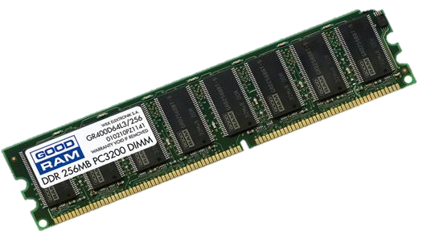
Các loại bộ nhớ
RAM: tùy công nghệ, được phân thành 2 loại: động & tĩnh
DDR SDRAM (double data rate SDRAM)
Notes:
Tụ điện sẽ phóng điện, do đó dữ liệu it nhớ trong DRAM sẽ bị mất và cần nạp lại sau mỗi 2 muy giây

Slide 28
Các loại bộ nhớ
RAM: tùy công nghệ, được phân thành 2 loại: động & tĩnh
Trong thời gian gần đây xuất hiện chuẩn RAM mới dựa trên nền tảng DDR là DDR-II, DDR-III có tốc độ cao hơn nhờ cải tiến thiết kế
Notes:
Tụ điện sẽ phóng điện, do đó dữ liệu it nhớ trong DRAM sẽ bị mất và cần nạp lại sau mỗi 2 muy giây

Slide 29
Phân biệt DDR I, DDR II, DDR III
Notes:
Dung lượng bộ nhớ: DDR I có bộ nhớ khá khiêm tốn. Nếu bạn cầm thanh RAM có dung lượng 32 MB, hoặc 64 MB thì đó chính xác là RAM I (hoặc DDR I, DDRam 1) đấy. DDR II có dung lượng khá hơn, trung bình giao động từ 256 MB đến 2GB. Còn DDR III thì cao hơn và đa dạng hơn rất nhiều, có thể là 2GB, 4 GB, 8 GB, 16 GB, v.v...
Tốc độ truyền tải: Bên cạnh dung lượng bộ nhớ thì một điểm quan trọng khác cần phải kể đến đó là tốc độ truyền tải. Hiện nay một chiếc DDR I Bus 1600 có thể truyền tải 12, 8 MB/s trong khi tốc độ truyền tải tối đa của DDR I Bus 400 (tối đa) chỉ đạt 3,2 MB/s mà thôi. Khoảng cách ở đây là một sự chênh lệch rất lớn.

Slide 30
Các loại bộ nhớ
RAM: tùy công nghệ, được phân thành 2 loại: động & tĩnh
RDRAM (rambus DRAM)
Kỹ thuật đồng bộ hoàn toàn
mới so với SDRAM
Tốc độ bus đạt từ
400-800MHz
Notes:
Tụ điện sẽ phóng điện, do đó dữ liệu it nhớ trong DRAM sẽ bị mất và cần nạp lại sau mỗi 2 muy giây

Slide 31
Các loại bộ nhớ
ROM: read only memory
Chương trình trong ROM được viết lúc chế tạo
Chứa chương trình khởi động máy tính, chương trình điều kiển thiết bị tự động
Các dạng ROM: PROM, EPROM, EEPROM (tham khảo kỹ thuật)
Notes:
Tụ điện sẽ phóng điện, do đó dữ liệu it nhớ trong DRAM sẽ bị mất và cần nạp lại sau mỗi 2 muy giây
Bộ nhớ chỉ đọc (tiếng Anh: Read-Only Memory - ROM) là một loại thiết bị lưu trữ dùng trong máy tính và các thiết bị khác. Nó có tên như vậy vì không dễ để ghi thông tin lên nó. Không giống như RAM, thông tin trên ROM vẫn được duy trì dù nguồn điện cấp không còn.
ROM, theo đúng nghĩa, chỉ cho phép đọc dữ liệu từ chúng tuy nhiên tất cả các loại ROM đều cho phép ghi dữ liệu ít nhất một lần, hoặc khi sản xuất lần đầu hoặc trong bước lập trình. Một số loại ROM cho phép xóa và lập trình lại nhiều lần.
PROM (Programmable Read-Only Memory): Được chế tạo bằng các mối nối (cầu chì - có thể làm đứt bằng mạch điện). Nó thuộc dạng WORM (Write-Once-Read-Many). Chương trình nằm trong PROM có thể lập trình được bằng những thiết bị đặc biệt. Loại ROM này chỉ có thể lập trình được một lần.
EPROM được chế tạo bằng nguyên tắc phân cực tĩnh điện. Cửa sổ nhỏ dùng để xóa bằng tia cực tím.
EPROM (Erasable Programmable Read-Only Memory): Được chế tạo bằng nguyên tắc phân cực tĩnh điện. Loại ROM này có thể bị xóa bằng tia cực tím và ghi lại thông qua thiết bị ghi EPROM.
EAROM (Electrically Alterable Read-Only Memory): Loại ROM này có thể thay đổi từng bit một lần. Tuy nhiên quá trình viết khá chậm và sử dụng điện thế không chuẩn. Việc viết lại EAROM không được thực hiện thường xuyên.
EEPROM (Electrically Erasable Programmable Read-Only Memory): Được tạo bằng công nghệ bán dẫn. Nội dung của ROM này có thể viết vào và xóa (bằng điện).

Slide 32
Các cấp bộ nhớ
Cấp bộ nhớ được xét trên những tiêu chí nhất định
Lượng thông tin chứa
Thời gian truy xuất/ thâm nhập/ tốc độ bus
Chu kỳ bộ nhớ
Giá thành 1 bit, công nghệ chế tạo

Slide 33
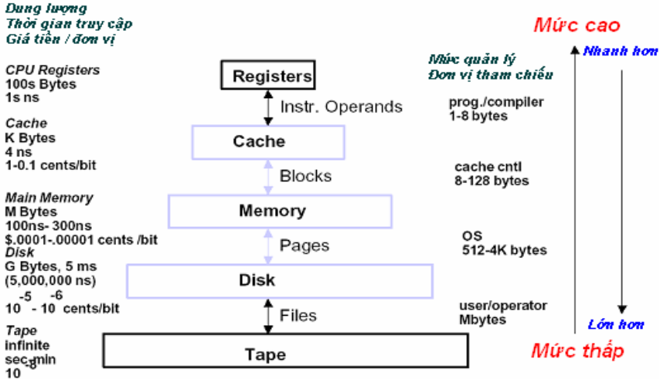
Notes:
Đề nghị SV tính thử giá tiền nếu bộ nhớ cache của CPU là 1GB
1 GB 1024 MB
1 MB 1024 KB
1 KB 1024 B
1024 KB 1048576 B
1024 MB 1073741824 B
= 8589934592 Bit
1 E 100 cent
85,899,346 EUR 8589934592 cent

Slide 34
Các cấp bộ nhớ
Trên cơ sở đặc điểm, tính chất từng cấp bộ nhớ, bộ nhớ được chia thành hai mức bộ nhớ
Mức 1: cache – bộ nhớ trong
Mức 2: mức bộ nhớ ảo, giữa bộ nhớ trong – đĩa cứng
Trong suốt với người dùng: user không quan tâm vị trí thực tế của lệnh, dữ liệu. Chỉ quan tâm (nếu có) là không gian định vị ô nhớ

Slide 35
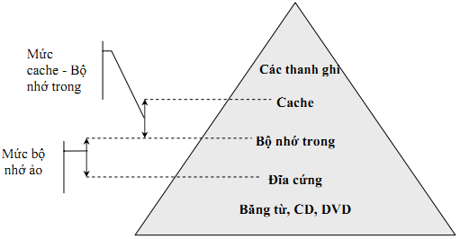

Slide 36
Các cấp bộ nhớ
Tiêu chí quan tâm khi phân mức bộ nhớ
Tốc độ truy xuất nhanh/ chậm
Dung lượng lớn/ nhỏ
Giá thành
Các cấp/ mức có giá thành khác nhau: dung lượng ít lại nhanh, nhưng đắt tiền hơn cấp dung lượng cao
Notes:
Tùy theo câu trả lời của sinh viên, vì ở đây tùy thuộc vào quan điểm, nhu cầu và tài chính của người dùng

Slide 37
Các cấp bộ nhớ
Nhận xét
Dữ liệu đang chứa trong 1 cấp, có thể gặp lại ở cấp thấp hơn hoặc ngay cả cấp thấp nhất
Dung lượng ở cấp thấp thường lớn hơn ở cấp trên mình
Địa chỉ vùng nhớ cấp thấp thường được ánh xạ một phần vào cấp cao trên trực tiếp (khi có thao tác dữ liệu)
Mỗi cấp đều có cơ chế tự quản lý, kiểm soát địa chỉ ánh xạ
Notes:
Đề nghị SV giải thích

Slide 38
Xác suất Truy cập bộ nhớ trong
Dữ liệu đặt trong bộ nhớ trong sẽ thường xuyên được cấp cao hơn nó (cache) truy xuất vào
Sự chênh lệch về dung lượng nhớ dẫn đến việc quan tâm chọn loại lệnh, dữ liệu nào của bộ nhớ trong để đưa vào cache
Khả năng lệnh, dữ liệu được chọn để đưa vào bộ nhớ cache còn gọi là xác suất truy cập bộ nhớ trong

Slide 39
Xác suất Truy cập bộ nhớ trong
Hai nguyên tắc truy xuất bộ nhớ trong
Nguyên tắc về không gian
Nguyên tắc về thời gian

Slide 40
Xác suất Truy cập bộ nhớ trong
Hai nguyên tắc truy xuất bộ nhớ trong
Nguyên tắc về thời gian:
Ô nhớ vừa được chọn thâm nhập, có khả năng sẽ được thâm nhập gần sau đó
Đại đa số lệnh gắn với chương trình chính thường được thâm nhập nhiều, trái lại, thường thì chỉ một phần dữ liệu cho chương trình được thâm nhập nhiều nhất

Slide 41
Xác suất Truy cập bộ nhớ trong
Hai nguyên tắc truy xuất bộ nhớ trong
Nguyên tắc về không gian:
Ô nhớ vừa được thâm nhập, có thể ô kế tiếp nó sẽ được thâm nhập (do lệnh là có thứ tự thi hành)
Giải thuật dung hòa để lệnh & dữ liệu có thể nằm tối đa trong cache

Slide 42
BỘ NHỚ TRONG

Slide 43
Bộ nhớ trong
Đặc điểm/ vai trò
Vùng nhớ thỏa mãn yêu cầu của cache
Vùng đệm vào/ ra, từ ngoại vi đưa vào và xuất ra cache
Đánh giá hiệu suất bộ nhớ trong dựa vào:
Thời gian thâm nhập bộ nhớ trong: phụ thuộc đặc điểm kiến trúc cache
Bề rộng dãi thông: phục vụ xuất/ nhập giữa cache – bộ nhớ trong

Slide 44
Bộ nhớ trong
Nhận xét:
Cải thiệu bộ nhớ trong là cải thiện thời gian thâm nhập và/ hoặc nâng cấp dãi thông
Về kỹ thuật, nâng cấp dãi thông thường dễ thực hiện hơn là cố gắng làm giảm thời gian thâm nhập của cache
Notes:
Đề nghị SV cho biết cách hiểu gì về nhận xét thứ 2

Slide 45
Bộ nhớ trong
Các kỹ thuật mở rộng dãi thông bằng cách tổ chức bộ nhớ theo kiến trúc mới theo các kỹ thuật:
Mở rộng chiều dài ô nhớ
Bộ nhớ đan chéo đơn giản
Bộ nhớ đan chéo tổ chức thành dải độc lập

Slide 46
Bộ nhớ trong
Các kỹ thuật mở rộng dải thông:
Mở rộng chiều dài ô nhớ: kỹ thuật đơn giản
Do cache & bộ nhớ trong cùng kích thước ô nhớ (= 1 word)
Mỗi lần thâm nhập bộ nhớ trong, CPU đọc là 1 word
Tăng độ rộng ô nhớ (2, 4 word) của cache và bộ nhớ trong
Tăng chi phí bus giữa cache (CPU) và bộ nhớ trong

Slide 47
Bộ nhớ trong
Các kỹ thuật mở rộng dãi thông:
Bộ nhớ đan chéo đơn giản: tích hợp cấu trúc phần cứng
Các IC nhớ tổ chức thành dãy để mỗi một thâm nhập có thể đọc/ ghi nhiều word cùng lúc ra/ vào bộ nhớ trong
Không thay đổi độ rộng bus và cache
Các dãy dùng chung bus địa chỉ, bus bộ nhớ và bộ điều khiển ô nhớ
→Kỹ thuật đơn giản

Slide 48
Bộ nhớ trong
Các kỹ thuật mở rộng dãi thông:
Bộ nhớ đan chéo tổ chức thành dãy độc lập
Cho phép nhiều thâm nhập bộ nhớ cùng lúc
Mỗi dãy:
Làm việc độc lập
Bus địa chỉ riêng
Bus dữ liệu riêng
CPU vẫn làm việc khi 1 trong các dãy gặp thất bại cache
Notes:
Nhắc sv đọc thêm trường hợp xung đột khi nhiều thâm nhập dải cùng lúc

Slide 49
Bộ nhớ ảo
Cơ chế vận chuyển dữ liệu tự động giữa bộ nhớ trong – bộ nhớ ngoài
Vai trò bộ nhớ ảo
Phân chia chương trình người dùng thành từng phần
Quản lý trao đổi thông tin bộ nhớ - đĩa từ tự động

Slide 50
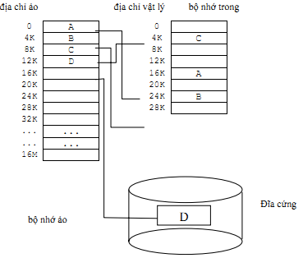
Bộ nhớ ảo

Slide 51
Bộ nhớ ảo
Vai trò:
Dùng cơ chế tái định vị địa chỉ: để đơn giản hóa việc nạp chương trình vào bộ nhớ trong và thi hành khi nó nằm bất cứ vị trí nào trong bộ nhớ (trong, ngoài)
Hỗ trợ, cho phép nhiều tiến trình thực thi cùng lúc
Phân chia không gian nhớ, hỗ trợ vùng nhớ khi 1 chương trình kích thước vượt quá dung lượng cho phép của bộ nhớ trong
Cải thiện tốc độ giao tiếp bộ nhớ trong – bộ nhớ ngoài

